Slide 1
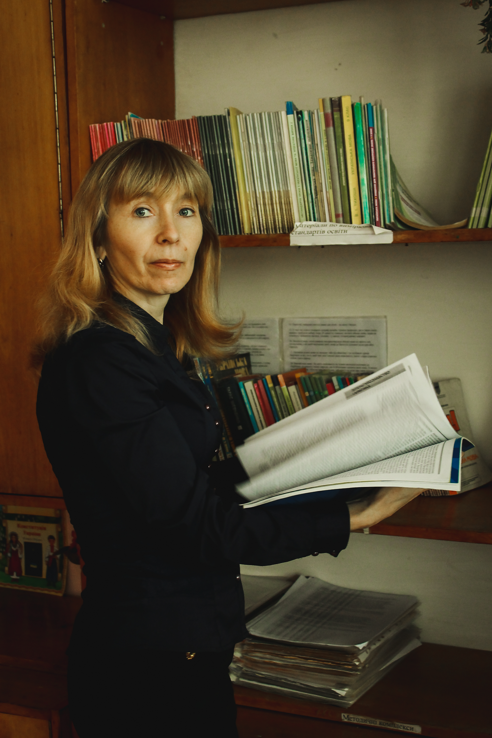
Презентація досвіду вчителя української мови та літератури СЗОШ I-III ст. з поглибленим вивченням іноземних мов смт. Залізці Бенцал Світлани Володимирівни
Бенцал С.В

Slide 2
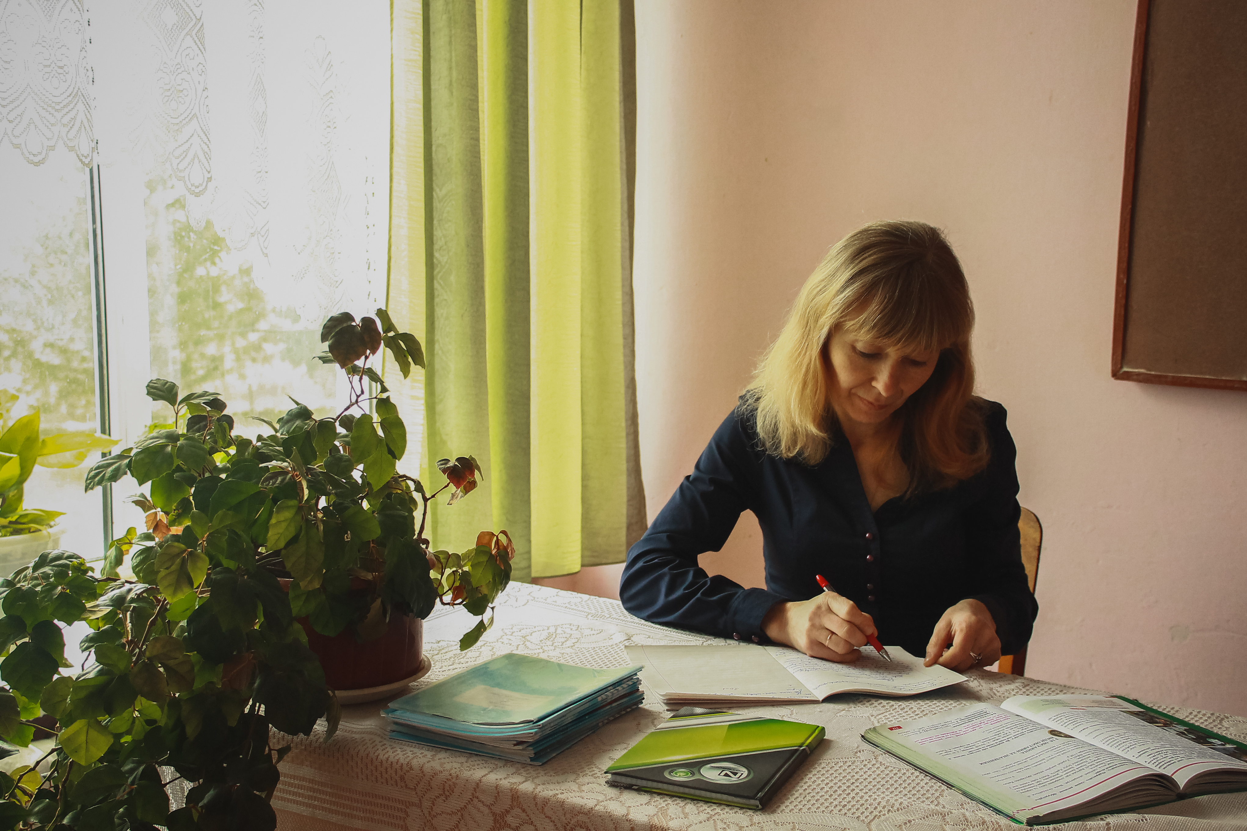
Моє педагогічне кредо
Вміння знаходити обдарованих та здібних дітей - талант, вміння їх вирощувати – мистецтво". Але найважливішою є любов до дитини!
Бенцал С.В

Slide 3
Проблема над якою працюю
Технологія застосування проблемних ситуацій для активізації пізнавальної діяльності на уроках української мови та літератури
Бенцал С.В

Slide 4
Завдання досвіду
Формування професійних компетентностей щодо застосування проблемних ситуацій для активізації пізнавальної діяльності на уроках
Пошук шляхів для покращення активізації пізнавальної активності на уроках
Розвиток уваги, логічного мислення учнів, пам’яті, підвищення якості їх знань з предмета
Бенцал С.В

Slide 5
На уроках використовую такі форми й методи роботи:
Складання сенканів
Гронування
Асоціювання
Мікрофон
Прес
Бенцал С.В

Slide 6
Досягнення учнів
Олімпіада з української мови та літератури (2013-2014 н.р)
Свідер Віктор (7 клас) – 1 місце. Валентинська Марія (8 клас)- 1 місце Соколовська Наталія (10 клас) – 1 місце
Олімпіада з української мови та літератури (2014-2015 н.р)
Свідер Віктор (8 клас) – 1 місце. Валентинська Марія (9 клас) – 1 місце Соколовська Наталія (11 клас) – 1 місце
Бенцал С.В

Slide 7
Досягнення учнів
Міжнародний конкурс з української мови ім. Петра Яцика (2013-2014 н.р)
Флінта Юлія (3 клас) – 3 місце. Свідер Віктор (7 клас) – 1 місце. Барська Юлія (8 клас) - 2 місце. Соколовська Наталія (10 клас) – 2 місце.
Міжнародний конкурс з української мови ім. Петра Яцика (2014-2015 н.р)
Зарванська Надія (5 клас) – 1 місце. Свідер Віктор (8 клас) – 1 місце. Гринтус Марія (9 клас) – 3 місце. Соколовська Наталія (11 клас) – 3 місце
Бенцал С.В

Slide 8
Досягнення учнів
Міжнародний мовно-літературний конкурс ім. Т.Г Шевченка (2013-2014 н.р)
Гринтус Марія (8 клас) – 2 місце. Соколовська Наталія (10 клас) – 1 місце
Міжнародний мовно-ітературний конкурс ім.
Т.Г Шевченка (2014-2015 н.р)
Флінта Юлія (6 клас) – 3 місце. Валентинська Марія (9 клас) – 2 місце. Соколовська Наталія (11 клас) – 2 місце.
Бенцал С.В

Slide 9
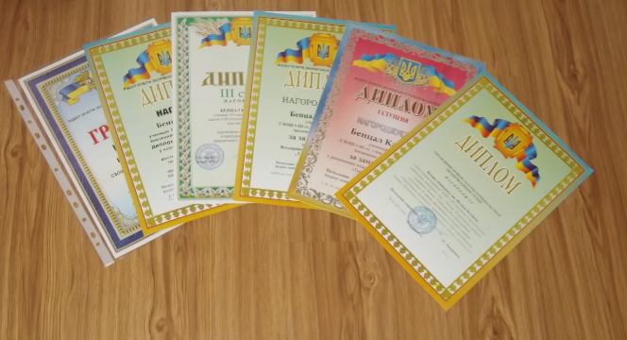
Участь учнів у творчих конкурсах
Бенцал С.В

Slide 10
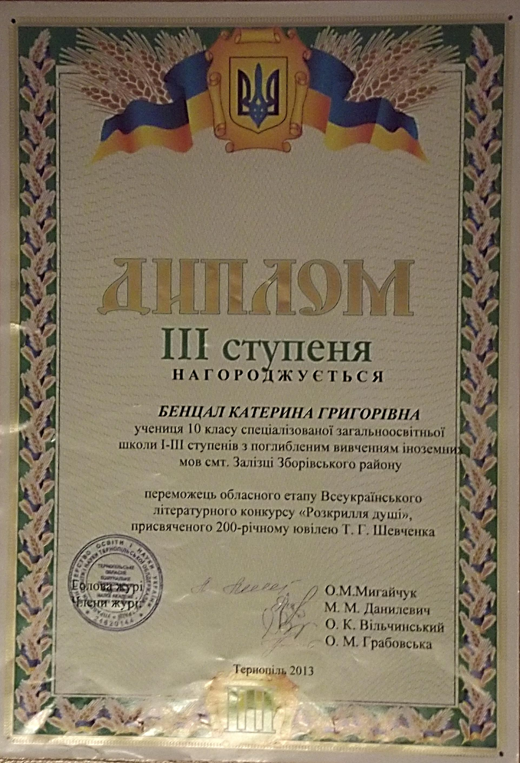
Бенцал С.В

Slide 11
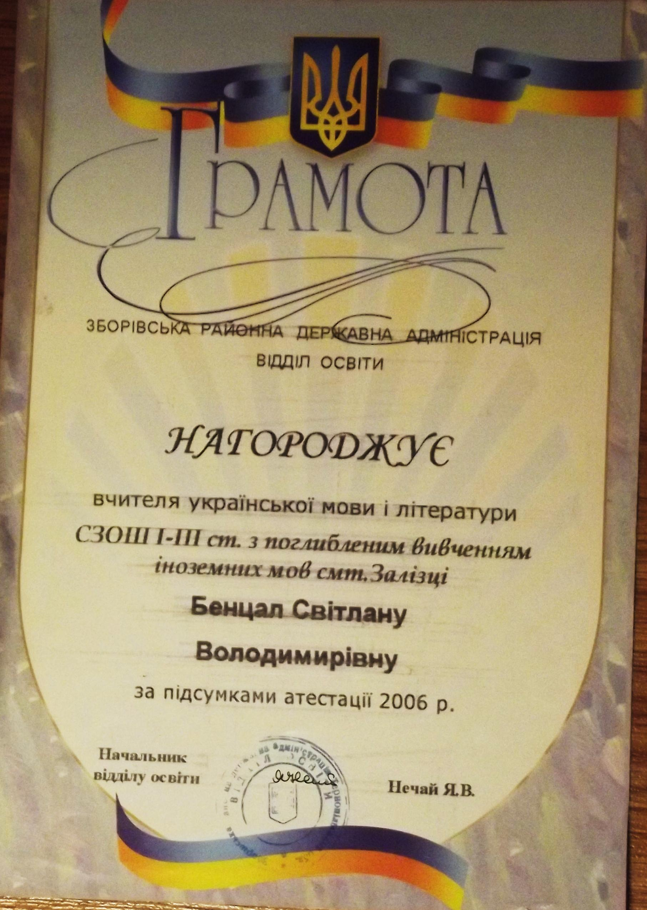
Мої досягнення

Slide 12
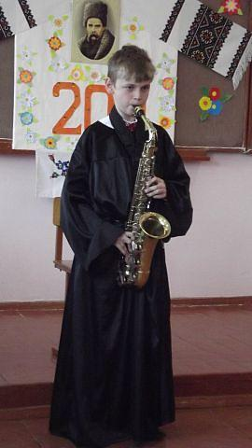
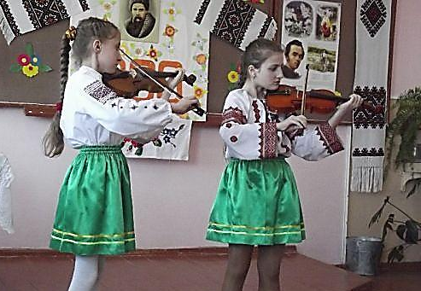
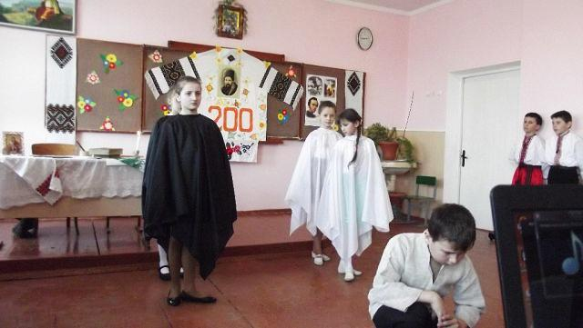
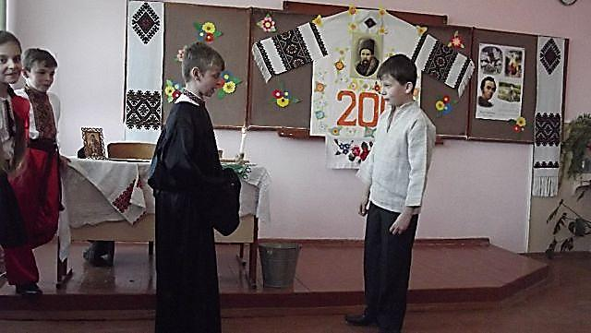
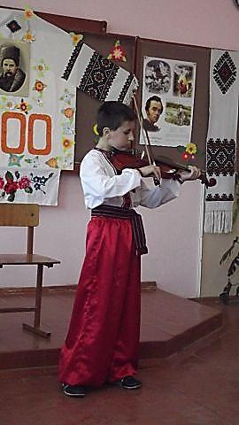
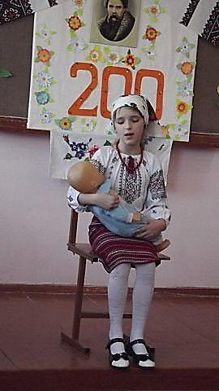
Виховна робота
Бенцал С.В

Slide 13
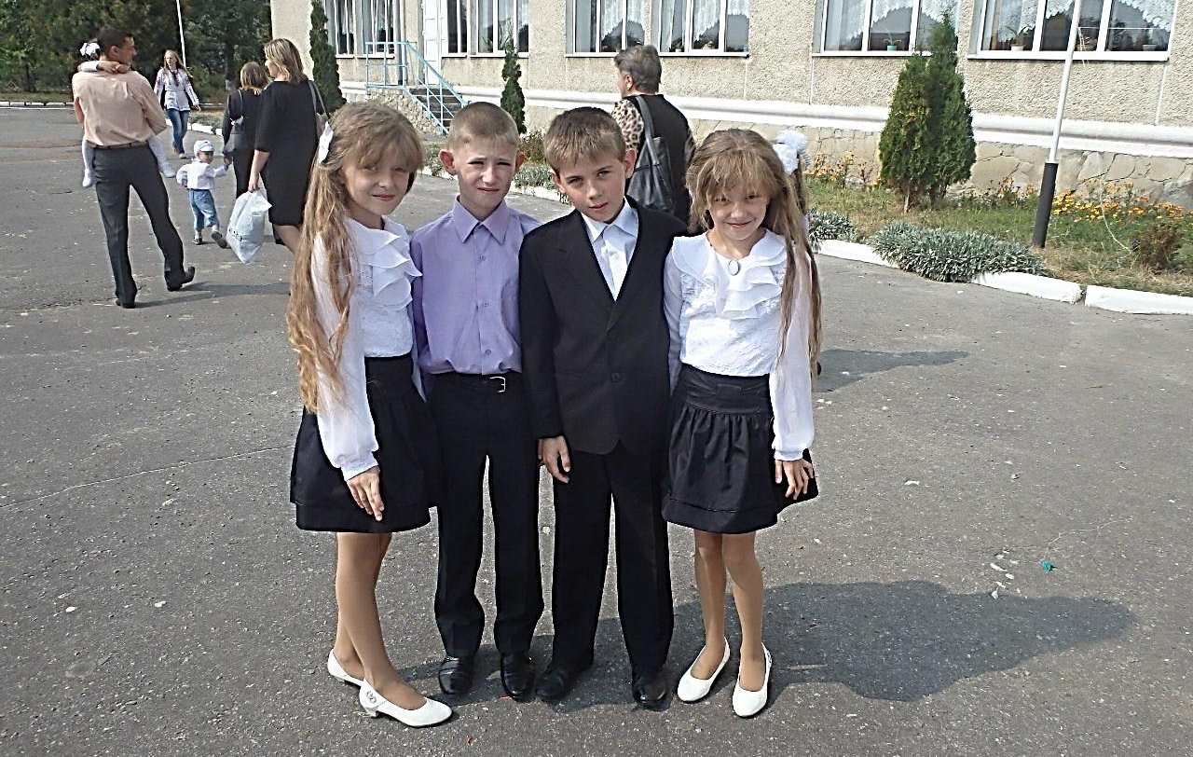
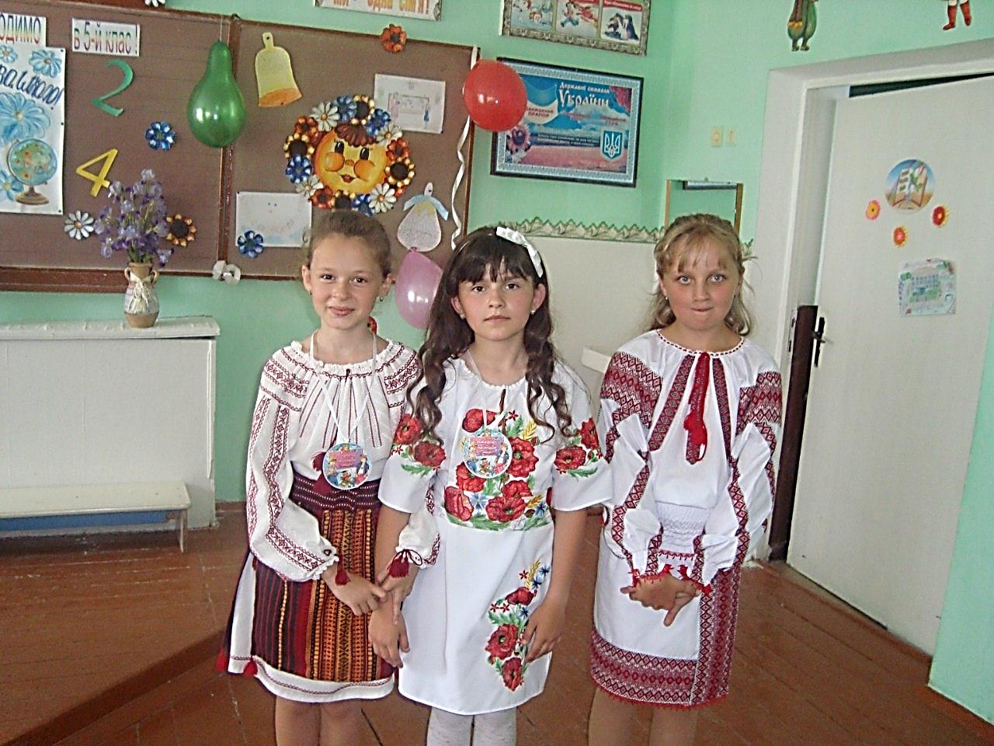
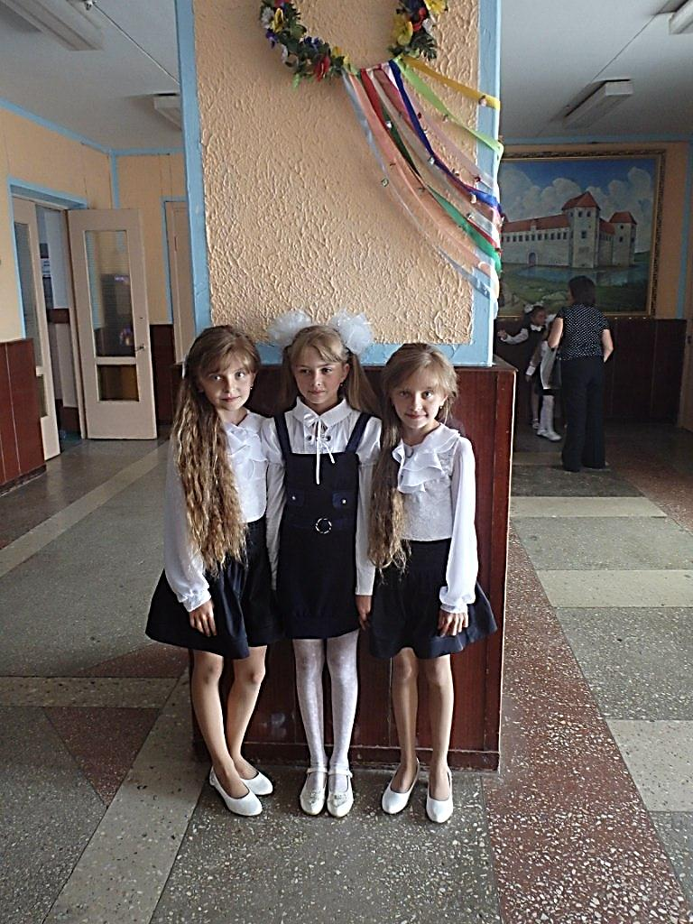
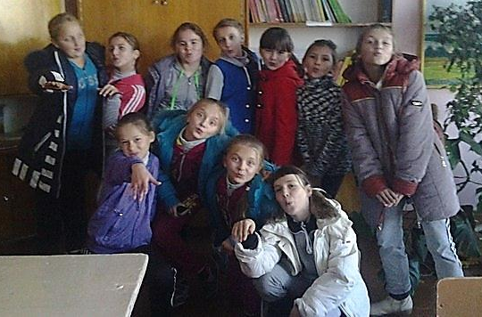
Класний керівник 6 класу
Бенцал С.В

Slide 14
Висновок
Успішним вважаю не той урок, що дає вичерпні відповіді, а той, що породжує у моїх вихованців безліч запитань. Це спонукає мислити, шукати, мандрувати широким життєвим полем, яке потрібно не тільки перейти, а й лишити на ньому добрий слід.
Бенцал С.В

Slide 15
Бенцал С.В

